Slide 1
সবাইকে স্বাগতম

Slide 2
শিক্ষক পরিচিতি
শ্রেনীঃ ৯ম-১০ম
বিষয়ঃ বিজ্ঞান
অধ্যায়ঃ প্রথম
আজকের পাঠঃ খদ্য ও পুষ্টি।
দেবাশীষ কুমার সরকার
সহকারী প্রধান শিক্ষক
জাহাঙ্গীর গাঁতী চক সরাপপুর বোয়ালিয়া উচ্চ বিদ্যালয়
মোবাইল নম্বরঃ ০১৭১২৩৪৭৭৯৪
ই-মেইলঃ debashishsarker1978@gmail.com

Slide 3
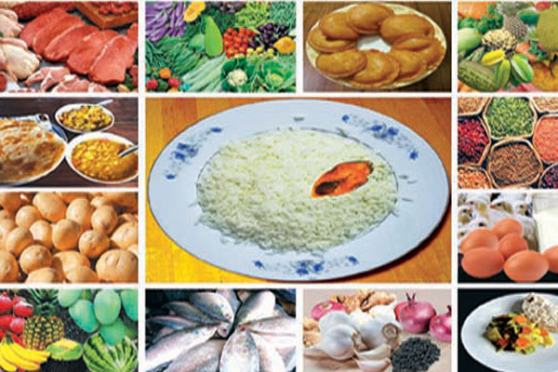
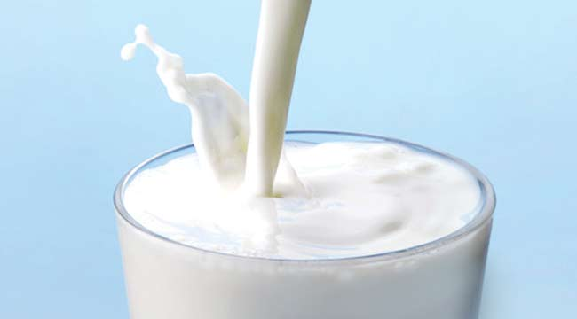
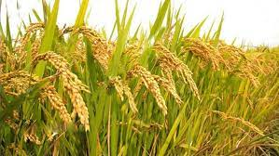
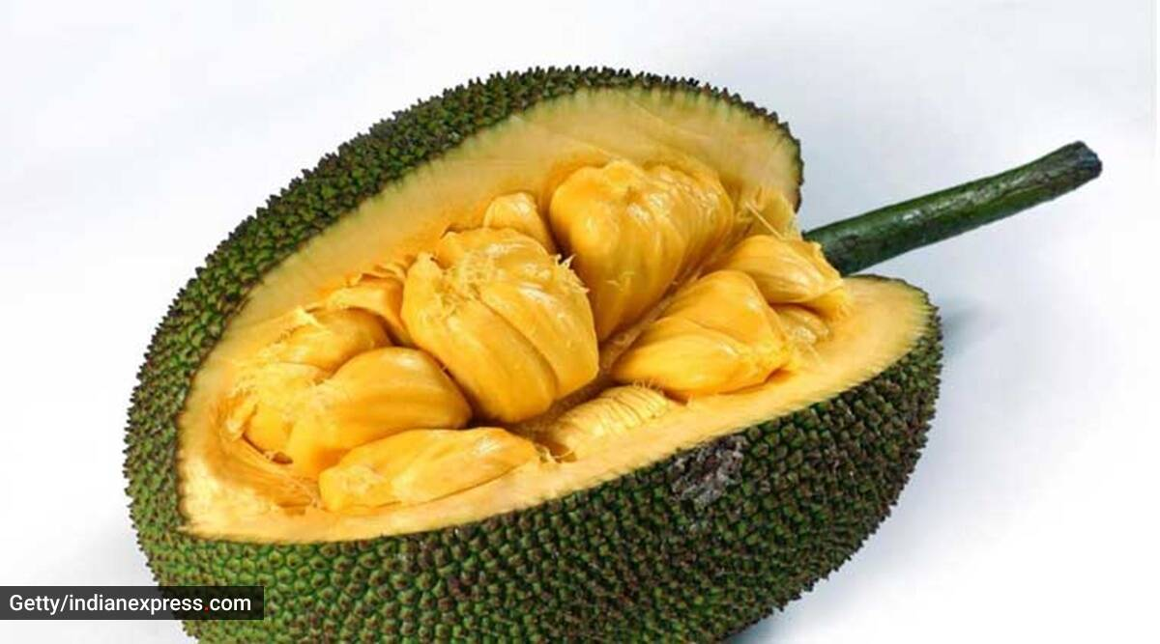
ছবিগুলো মনোযোগ সহকারে দেখোঃ

Slide 4
খাদ্য ও পুষ্টি

Slide 5
এই পাঠ শেষ শিক্ষার্থীরা-
খাদ্যের সংজ্ঞা বলতে পারবে।
পুষ্টি কি তা বলতে পারবে।
খাদ্যের উপদানের প্রকারভেদ বলতে পারবে।
খাদ্যের উৎস গুলো বলতে পারবে।

Slide 6
খাদ্যের সংজ্ঞাঃ সেই সব আহার্য বস্তুকে খাদ্য বলা যাবে, যা পুষ্টির দ্বারা জীবদেহে বৃদ্ধি, শক্তি উৎপাদন, রোগ প্রতিরোধ তথা পুষ্টি,বৃদ্ধি ও ক্ষয়পূরণ করে।
পুষ্টিঃ পুষ্টি একটি প্রক্রিয়া যা খাদ্য গ্রহন, পরিপাক, পরিশোষণ ,কোষ কর্তৃক আত্তিকরণ ও খাদ্যের আপ্রাচ্য আংশ নিষ্কাশনকে বুঝায়।

Slide 7
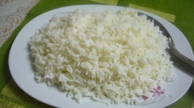
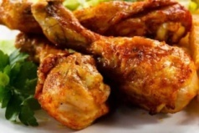
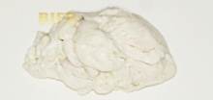
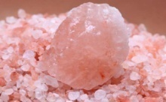
খাদ্যের উপাদান
মুখ্য উপদান
সহায়ক উপাদান
শর্করা
আমিষ
স্নেহ বা চর্বি
খনিজ লবণ
পানি
ভিটামিন

Slide 8
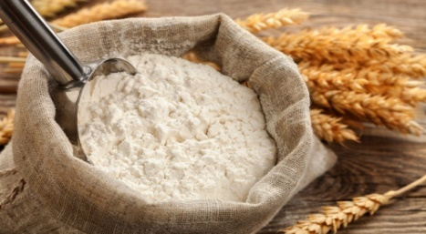
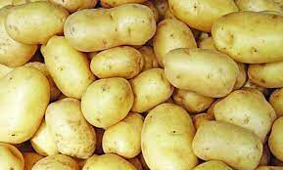
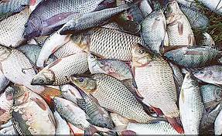
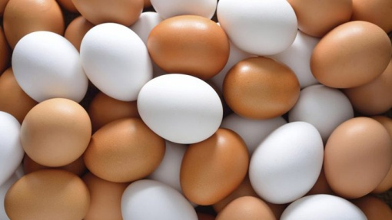
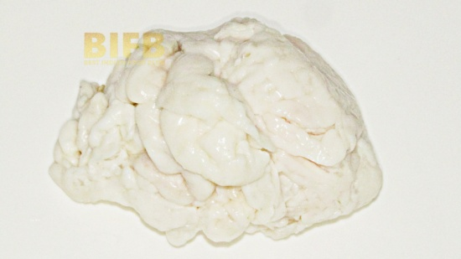
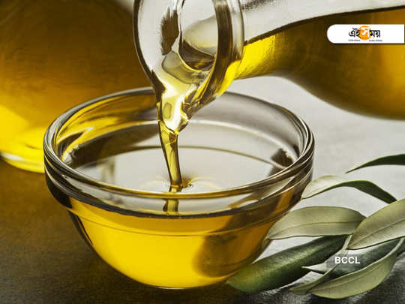
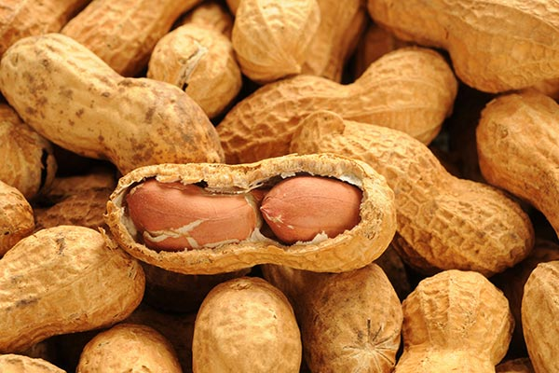
শর্করার উৎসঃ
ভাত
আটা
আলু
আমিষের উৎসঃ
মাংস
মাছ
ডিম
স্নেহ এর উৎসঃ
খাসির চর্বি
ভোজ্য তেল
চিনা বাদাম

Slide 9
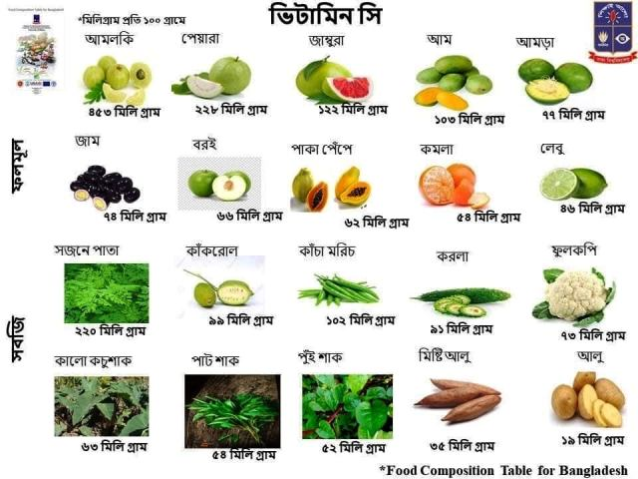
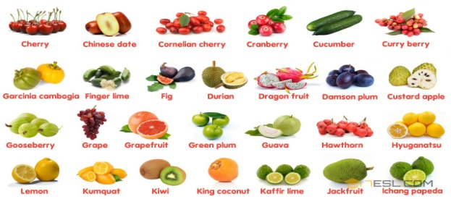
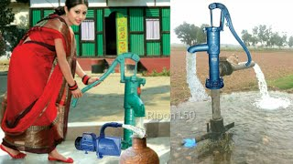
ভিটামিনের উৎসঃ
খনিজ লবণের উৎসঃ
পানির উৎসঃ

Slide 10
জোড়ায় কাজঃ মিল করঃ
শর্করা
আমিষ
স্নেহ

Slide 11
দলীয় কাজঃ
ভিটামিন,খনিজ লবণ এবং পানির উৎসগুলো লিখঃ

Slide 12
বাড়ির কাজঃ
তোমরা বাড়িতে গত দুই দিন যে যে খাদ্য খেয়েছ তার কোন খাদ্যে কোন উপদান রয়েছে – তা লিপিবদ্ধ করে আনবে ।

Slide 13
সবাইকে ধন্যবাদ

